Slide 1
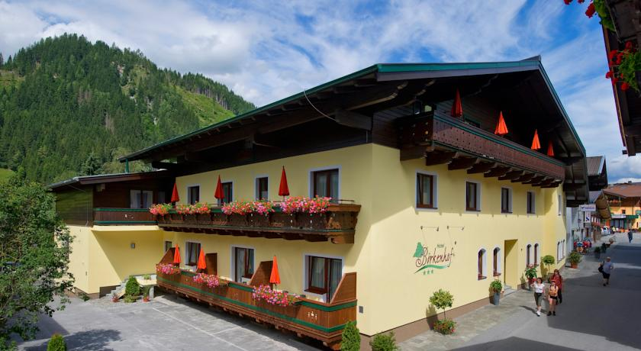
Wanderferien
Sulzerpensionierte 2015
Unser Hotel in Rauris
Hotel Birkenhof

Slide 2
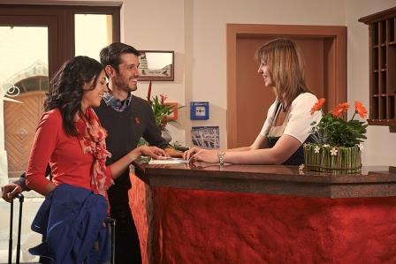
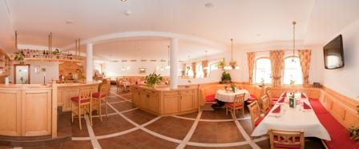

Slide 3
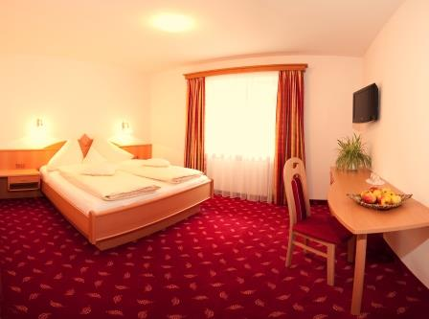
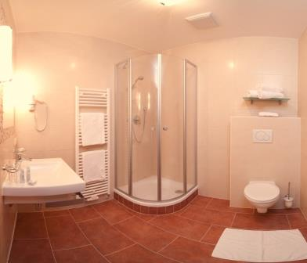

Slide 4
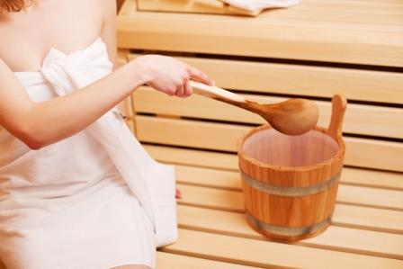
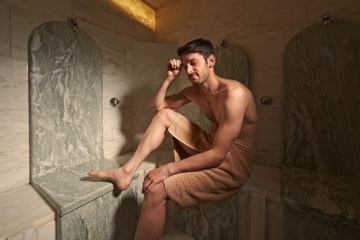
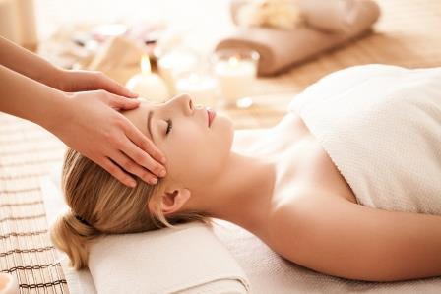
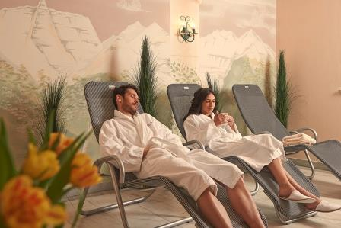

Slide 5


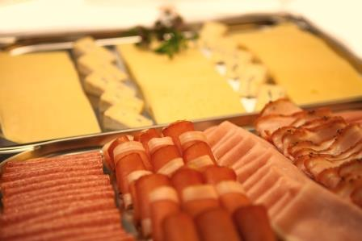
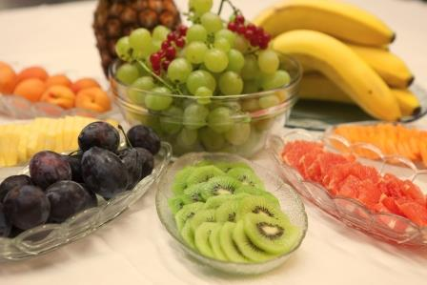

Slide 6
Wanderferien in Rauris letzte Augustwoche 22.8.bis 29.8.2015
Wir fahren 7 Tage, da die An+Rückreise 2 Tage braucht, 5 Wandertage incl. 1 Ausflugtag
Das Programm wird wie 2014 jeden Tag am Vorabend bekanntgegeben (Wetter)
Wir machen Kurz- und Normalwanderungen, es besteht aber auch die Möglichkeit nur Bergfahrt und Aufenthalt in Berghütte zu machen.

Slide 7
Reserviert sind 12x Birkenhof Doppelzimmer zum Tagespreis von Euro 54,00 pro Person
Incl. Halb-Pension
6x Birkenhof Doppelzimmer zur Einzelbelegung (Einbettzimmerzuschlag Euro 5,00 pro Tag) Incl. Halb-Pension
Kuscheliges Zimmer mit Dusche/WC, Fön, Seife/Duschbad, Radio,
digitaler Flat-TV, Wireless Lan und Balkon
Zahlung in bar oder mit Karte vor der Abreise

Slide 8
Was ist Enthalten; Halbpension;
Willkommensschnapserl bei der Anreise
Nationalpark Card für Sie als Urlaubsgeschenk
Reichhaltiges Frühstücksbuffet der Extraklasse mit Köstlichkeiten für jeden Frühstückstyp
Entspannen im Aromadampfbad aus dem Rauriser Naturmarmor 40°C
Finnische Blocksauna 90°C - Genuss mit eigenem Saunaaufguss
Wasserkneippen ist herrlich für den Kreislauf und Blutdruck
Ruhen auf den bequemen Relaxliegen
Kuschelige Bademäntel an der Rezeption gratis zum Verleih
Saunatücher liegen im Saunabereich für Sie gratis auf
Verwöhnprogramm aus Birgits Massagewelt (gegen Gebühr)
Nächtigungs- und alle sonstigen Abgaben sind ebenfalls im Preis inkludiert.(keine Kurtaxe)

Slide 9
Wanderferien Transportkosten
Hinfahrt: 22.08.2015
Rückfahrt: 29.08.2015
Route: - Winterthur – Innsbruck - Rauris und retour
1 Wanderfahrt zum Grosssglockner-Hochtor (inkl. € 5,50 Maut p.P.)
2 Kolm Saigurn und retour (inkl. Maut)
3 Seidlwinklfahrt und retour (inkl. Maut)
4 Karalm und retour Ev. mit Hüttenabend
Kosten 210.- SFr.
Zahlbar bis Mitte Februar

Slide 11
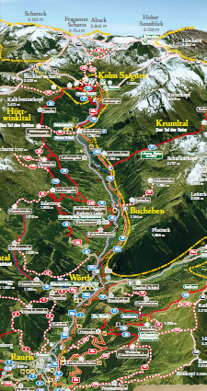
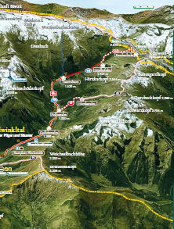

Slide 12
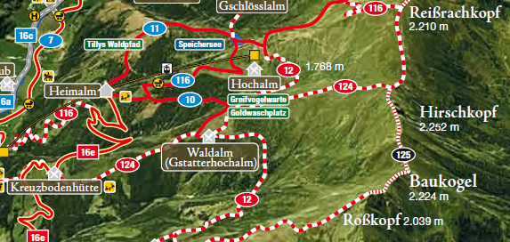

Slide 13
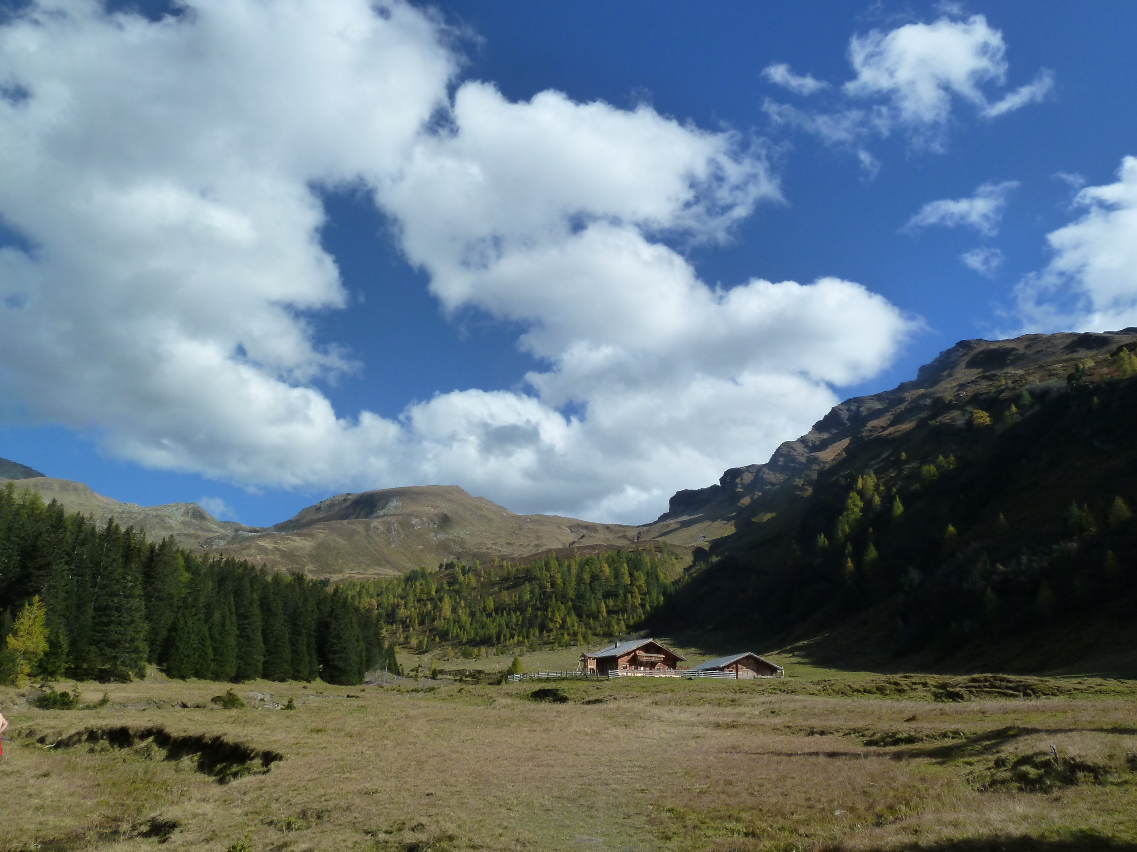
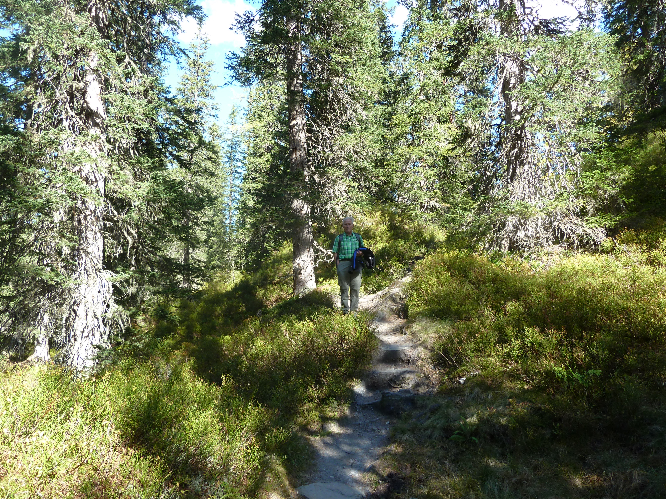
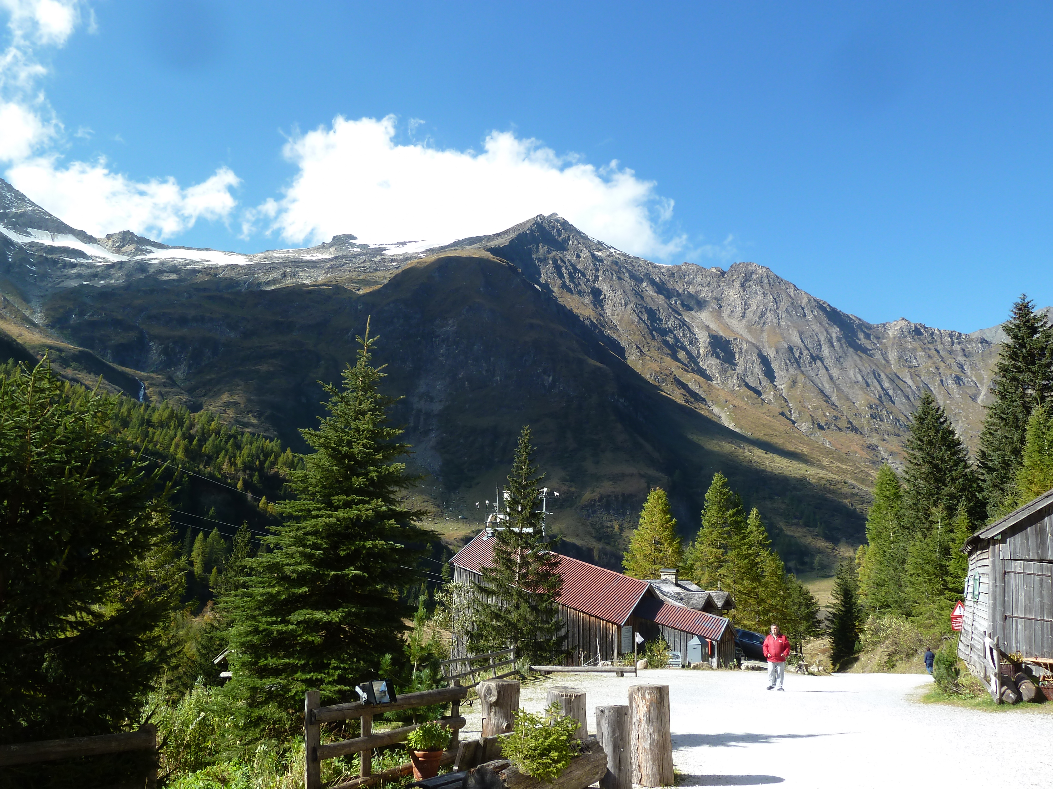

Slide 14
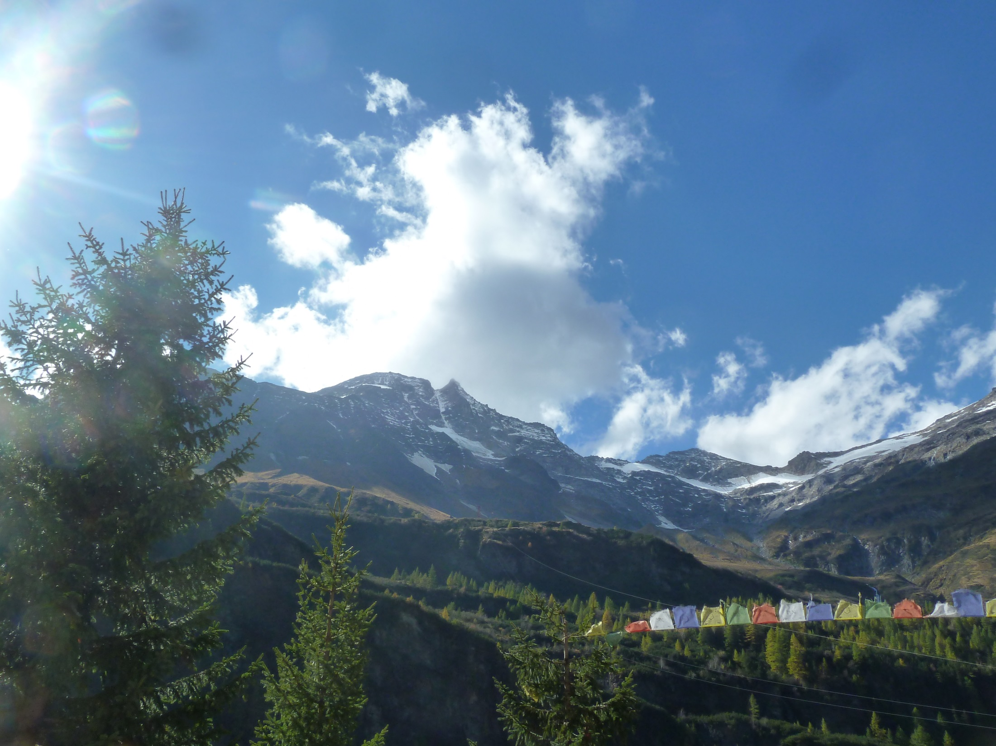

Slide 15
  ?
Noch Fragen ?

